Slide 1
User Interface Design
用户界面设计
主讲教师：张钢 教授
Blog: http://blog.sina.com.cn/tjugzhang Email: gzhang@tju.edu.cn
Assignment mailbox: tju_ui@163.com
2012年

Slide 2
FIVE Unification
第五章 统一
Entities should not be multiplied unnecessarily.
不要毫无必要地增加实体。
  Occam

Slide 3
由统一性(Uniformity)引出的崭新想法
动作相似(坐在显示器前)
操作相仿(敲键盘、点鼠标)
设备相同(键盘、鼠标)
输入文字和编辑文本
输入和编辑方法应该一致
为什么我们没有想到？
为什么我们没有想？
我们不会想吗？
很难吗？
看上去一致的都应该一致
一致的东西应该由系统做
操作系统+应用程序=>模式
用操作命令取代应用程序
购买命令而不是应用程序

Slide 4
Uniformity 统一性
User actions in one application look much like user actions in others.
一个应用程序中的用户活动看起来与其他应用程序中的用户活动很相似
Another way in which applications are similar is that nearly all of them require text entry.
应用程序具有相似性的另一方面是几乎所有的应用程序都需要文本输入
  文本处理的简洁高效非常必要

Slide 5
Uniformity 统一性
Text handling 文本处理
  文字输入
  删除/修改字符、词、段落
  插入新字符、词、段落
  ......

Slide 6
Uniformity 统一性
Whenever text is to be entered, the user expects to have available many of the capabilities of a word processor.
不论何时输入文本，用户都希望能够获得文字处理器的各种功能
  插入、删除、修改、复制、粘贴、移动......

Slide 7
Uniformity 统一性
Whenever you are entering text, you are placing it into a document or a field, such as an area provided for you to enter your name on a form.
无论何时输入文本，都是将它放置在一个文档或一个区域中，比如表格中填写姓名的区域

Slide 8
Uniformity 统一性
One important step in creating a humane interface for computers is to ensure that the same rules apply whenever text is being entered and when editable text is selected.
为计算机系统创建人本界面的一种重要方法就是确保输入文本以及选中可编辑的文本时都能运用同样的准则
  实际上有些情况下还做不到，比如拼写校验

Slide 9
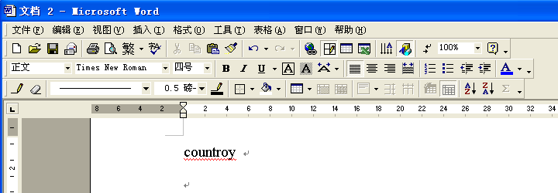
Uniformity 统一性
在MS Word中输入文本可以自动进行拼写检查
拼写错误有提示

Slide 10
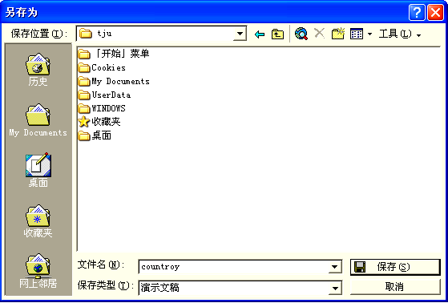
Uniformity 统一性
同样是在MS Word中，在保存文件填写文件名时就没有拼写检查
拼写错误无提示

Slide 11
Uniformity 统一性
Interface design should be such that any objects that look the same are the same.
界面设计应当让任何看上去相同的对象都相同
If a user cannot tell what he may and may not do with an on-screen object by looking at it, your interface fails to meet the criterion of visibility.
如果用户通过观察屏幕上的对象不能说出可以做的和不可以做的，那么界面就没有达到可见性标准

Slide 12
Uniformity 统一性
统一性和一致性可以使用户的精神负担最小化
  使用户的精神负担最小化是用户界面设计的基本法则(rules)之一
Minimizing User’s Mental Load
  Seek Uniformity & Consistency
    User sees & does the same thing everywhere.
    无论在哪儿，用户都可以看和做相同的事情
  Provide Help: Everywhere and Contextual.
    User gets just the needed help.
  Make the State always observable.
    User knows location, and can select destination.

Slide 13
Elementary Actions Cataloged
元动作分类
The spectrum of elementary actions that a user can perform is remarkably limited.
用户可以采用的元动作类型非常有限
  敲键
  移动光标
  按鼠标键
  ......

Slide 14
Elementary Actions Cataloged
元动作分类
The user performs the elementary actions in various combinations to a set of elementary operations.
用户将元动作以各种形式组合成元操作进行使用
The elementary operations are performed on content and are used in nearly every interface.
元操作施用于内容并且在几乎所有界面上适用
内容可以是
  被指明的
  被选中的
  被激活的
  被修改的

Slide 15
Elementary Actions Cataloged
元动作分类
These elementary operations can and should be fundamental to the computer. They should be part of the internal hardware or software.
元操作对于计算机应该是最基本的，应该是内部软件或硬件的组成部分
  不用在多种软件包中重复实现
From the user’s point of view, there should not be, and there is no need for there to be, any distinction between operating system operations and applications operations.
从用户的角度看，操作系统的操作和应用程序的操作之间不应该也没有必要存在差别

Slide 16
Elementary Actions Cataloged
元动作分类
The interfaces of all applications arise from a small set of elementary operations.
所有应用程序的界面都产生于一个小的元操作集合
This fundamental similarity can be exploited to create powerful computer systems of unprecedented simplicity and productivity.
这个基本的相似性可以用来创造强大的、从来没有过的简捷和高效的计算机系统

Slide 17
Highlighting 加亮
Highlighting is adding a recognizable distinction to a displayed object.
加亮就是在一个显示对象上添加一个可以识别区分的特点
The function of the highlight is to allow the user to determine, by passive observation, that the system has recognized a particular object as having a special status.
加亮的功能是让用户通过主动的观察，判定系统已经识别出一个特殊的对象处于某种特别的状态

Slide 18




Highlighting 加亮
The highlight is usually visual
加亮部分通常是可见的
  Brightness 亮度反向
  Color change 颜色变化
  Change of contrast 对比度变化
  Underlining 加下划线
  Blinking 闪烁
  Applying a border 加边线

Slide 19
Indication 指示
Indication: Highlighting the single object pointed to as a cursor is moved.
指示：随着光标的移动加亮光标所指向的对象
利用指示，用户总能知道系统认为他正指向哪一个对象
  当对象小而密集时
  当对象有重叠时
  当对象范围不清晰时
指示的加亮不能过分显著，以免光标经过对象时的闪烁令人厌烦

Slide 20
Indication 指示
If you use indication aggressively in your interface design, you can eliminate a good deal of clicking inherent in present designs.
如果在界面设计中积极地使用指示功能，就可以消除设计中固有的很多点击操作
  事实上，指示常常可以代替点击
  Windows中的菜单上有指示，其它地方没有

Slide 21

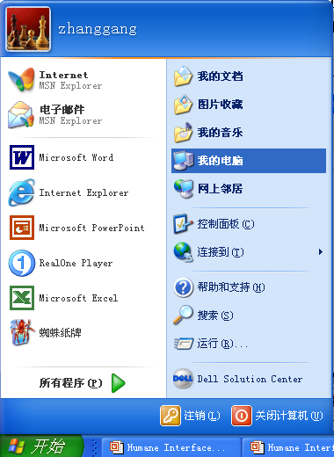
Indication 指示
Windows的菜单项可以随光标移动而变化（加亮）
指示

Slide 22
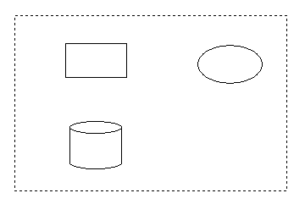
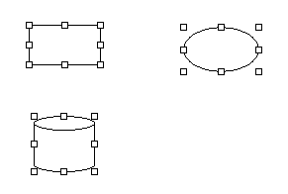
Selection 选择
Selecting is a process by which a user identifies a set of one or more objects as having a special status that can be recognized by the system.
选择是一个过程，用户用以识别由一个或多个对象组成的集合，它们有着系统可以识别的特殊状态
  单击对象
  拖动矩形框
  Shift+单击对象

Slide 23
Selection 选择
A user creates a selection with the intention of applying a command to it.
选择的目的是可以在选择对象上施加命令
The highlight that signals selection persists.
选择的加亮一直持续
  与指示的短暂加亮不同

Slide 24
Commands 命令
Invoking commands may be fast and simple to use as typing a few keystrokes and that also make the commands easier and faster to find than dose in menu system.
激活命令应该像敲击键盘打字一样快捷简单，并且可以比菜单系统更容易、更迅速地找到命令
  在多层菜单中查找命令并不容易
  键盘快捷键的命令有些不容易记忆
    Ctrl+z是什么命令？
    Ctrl+m是什么命令？

Slide 25
Commands 命令
An improved method of invoking commands
激活命令的一种改进方法
  It not be modal 非模式
  It accommodate any number of commands
  能够包容任意数目的命令
  You be able to invoke a command without taking your hands from the keyboard
  不用离开键盘就可以激活命令
  You be able to invoke a command with the graphical input device
  可以通过图形输入设备激活命令
  It not require a plethora of special key
  不需要多余的特殊键
  The system not end up with too many quasimodes
  不以太多的准模式告终

Slide 26
Commands 命令
例如
  从键盘上输入文本
  I want to buy 3+4 shirts calculate
  选中
  I want to buy 3+4 shirts calculate
  得到
  I want to buy 7 shirts
The idea is that commands need not be restricted to supplied menus but can be part of your text.
这种方法的想法是，命令不必局限于所提供的菜单，而可以是文本的一部分

Slide 27
Commands 命令
改进
  利用指示功能+Command键，减少选中命令名的步骤
  可以在任何地方任何时间使用命令
  便于从菜单到命令的过渡
    因为命令与菜单项相同
问题
  自然语言表示命令的二义性问题
  自然语言表示一个命令可能有多种表示方法
    如果只规定其中一种表示方法有效，用户也需要准确记忆这种表示方法(calculate/count/compute)

Slide 28
File Names and Structures
文件名和结构
早期的系统，如DOS，文件名的长度被限制在8个字符
Macintosh文件名的长度限制在31个字符
Windows 95文件名的长度限制在255个字符
8
31
255

Slide 29
File Names and Structures
文件名和结构
从8到31再到255，这样的变化对许多用户而言几乎是天堂般美妙(looked like heaven to many user)
But this modification was just a different-size straitjacket.
但是，这种修改不过是改了尺寸的紧身衣罢了
Aside from the real limits of the hardware, an interface should have few, if any, fixed-length limits.
除了硬件的实际限制外，界面不应该有固定长度的限制，即使有也应该极少
  中译本p103倒数第1行的译文不准确

Slide 30
File Names and Structures
文件名和结构
File name is a handle with which to grab a file.
文件名是获取文件的句柄
But file name do not work as expect
但是，文件名并不像我们期望的那样工作
  保存文件时是一个障碍(impediment)
    必须在短时间内想出一个文件名，独一无二，便于记忆，符合命名习惯
    是一项艰巨的任务
  查找文件时却毫无作用(futile)
    忘记了文件名
    看到文件名也未必知道文件的内容
    有许多相似的文件名

Slide 31
File Names and Structures
文件名和结构
Giving a file a name dose nothing more than add a few characters to the file
给出一个文件名，不过就是给文件增加几个字符
You are required to remember the file by that one tiny portion and by nothing else
却要求通过这几个字符记住整个文件！？
This as one of the major horrors visited upon us by conventional computer systems.
这是目前计算机系统带给我们的主要恐惧之一

Slide 32
File Names and Structures
文件名和结构
There should be no distinction between a file name and a file.
文件名和文件之间不应该有任何差别
An unlimited-length file name is a file.
不限长度的文件名就是一个文件
The content of a text file is its own best name.
一个文本文件的内容是它自身最好的名字

Slide 33
File Names and Structures
文件名和结构
除了非文本文件，如果给定一个快速的全文搜索，那么文件名这种完全没有必要存在的实体就可以彻底消除了
The best interface to a whole-text search is interactive, where you see each found instance in context as it is found.
交互方式是全文搜索的最好界面，所看到的每个找到实例的地方就是要找的地方
In this interface, as soon as you see what you want, you are there.
在这个界面中，看到了，就得到了

Slide 34
File Names and Structures
文件名和结构
Some systems present copies of the found instances in the line that contains them.
一些系统给出了找到实例的副本。
  没有第一种方法有效
Because you must then perform a second operation to reach the instance itself.
因为必须再执行一个操作才能到达实例本身

Slide 35
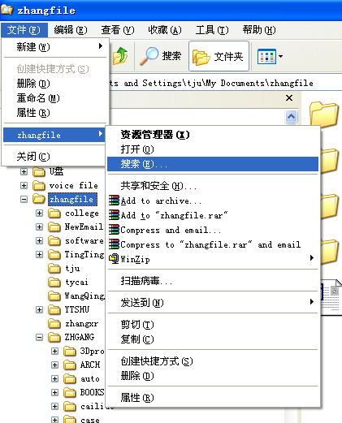
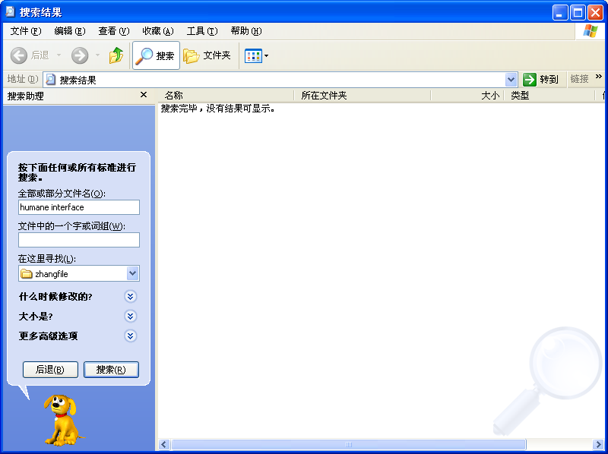
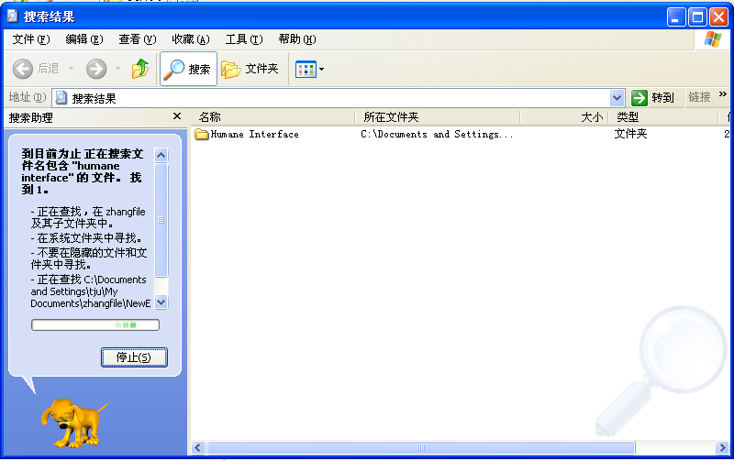
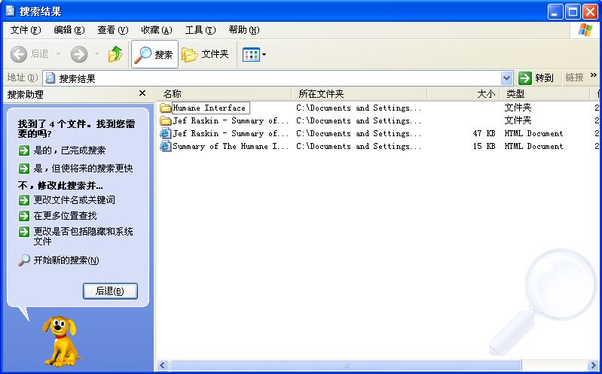

Slide 36
File Names and Structures
文件名和结构
Another source of organization, one that is easier to learn and to use than traditional file systems, comes from the inherent hierarchical structure of many natural languages.
另一种比传统的文件系统更容易学会和使用的结构，源自于许多自然语言的固有的层次结构

Slide 37
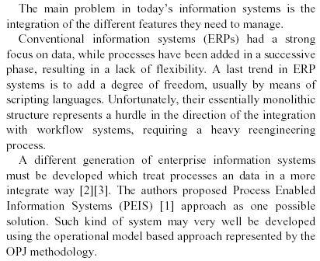
File Names and Structures
文件名和结构
示例
空格分隔单词
Return分隔段落
逗号句号分隔句子


Slide 38
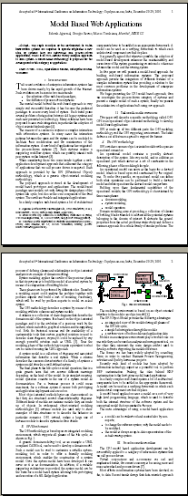
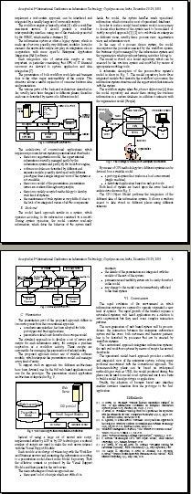
示例
分页符或页分隔符
文档分隔符

Slide 39



File Names and Structures
文件名和结构
文档分隔符
文件夹分隔符
卷分隔符

Slide 40
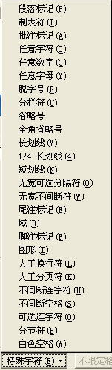
All delimiter characters to have dedicated keys.
作者建议的方式是：所有分隔符都有专门的按键
分隔符具有和其他可输入的字符同样的作用
为了避免键盘上按键数目过多，可以连续使用某个键
Word中使用的间隔符都是特殊字符

Slide 41
String Searches and Find Mechanisms
字符串搜索和查找机制
Interfaces to searches are typically based on either of two search interface strategies.
两种最有代表性的搜索策略
  Delimited search 分隔搜索
  Incremental search 增量搜索
Delimited search 分隔搜索
  大多数文字处理器中都使用
  输入样本+分隔符（如：Return, Search, Find)
  执行搜索
Incremental search 增量搜索
  目前不太常用
  从输入样本的第一个字符的同时就执行搜索

Slide 42
String Searches and Find Mechanisms
字符串搜索和查找机制
Incremental search
增量搜索
  浪费时间少
  样本长度可以随时调整
  可以提供搜索结果的持续不断的反馈(constant feedback)
    中译本p111倒7行译文不准确
Delimited search
分隔搜索
  浪费时间多
  样本长度不能随时调整
  只能等到搜索完毕才能得到搜索结果

Slide 43
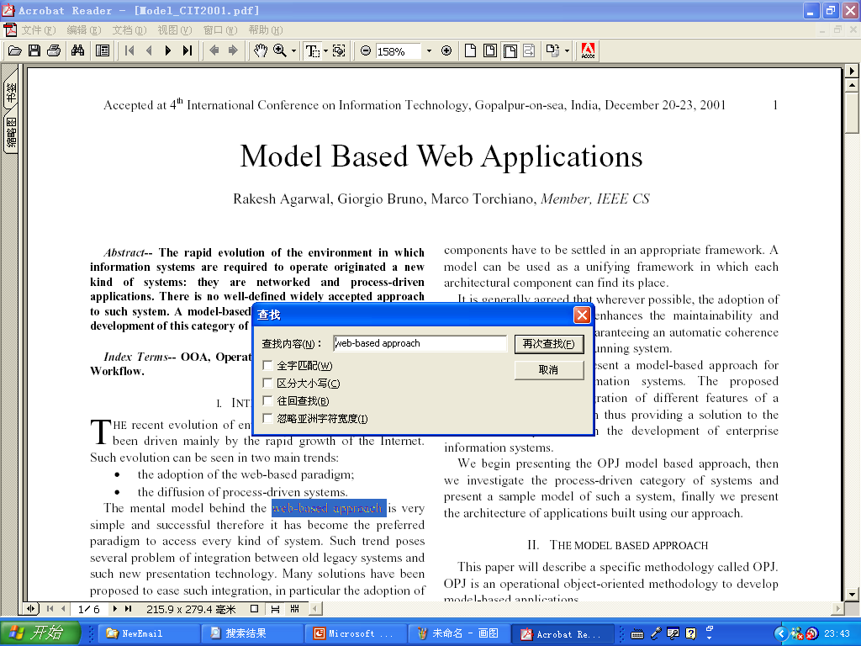
String Searches and Find Mechanisms
字符串搜索和查找机制

Slide 44
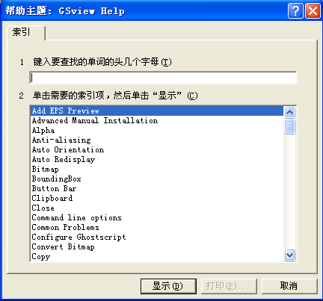
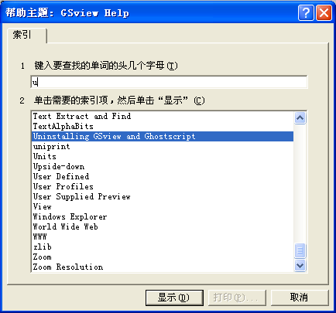
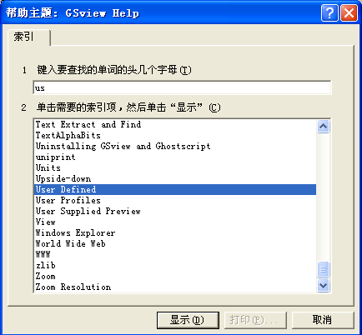
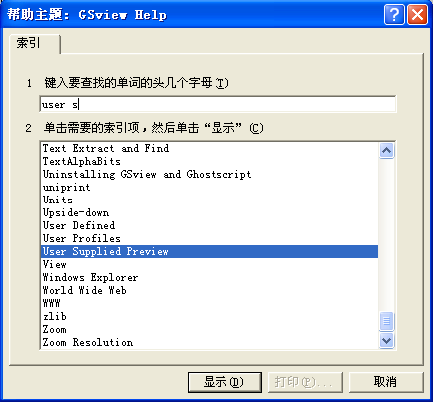

Slide 45
Units of Interface 交互单元
A program should interact with you on the basis of the smallest meaningful unit of input.
程序与人的交互应以有意义的最小输入单元为单位
  以行为单位，以Return分隔，是早期交互的特征
  以字符为单位是现代交互的特征
We can and should have interface able to react to each character as you enter it.
我们可以拥有并且应该拥有能够对输入的每个字符做出相应的界面

Slide 46
向后搜索、向前搜索和循环搜索
引出的问题
有时用户有单纯向后和向前搜索的需求
  比如只想知道在当前点后面（前面）是否存在被搜索的内容等
有时用户有在整个文档中搜索的需求
搜索程序应该提供向后、向前和循环搜索的选择
  用户的选择有可能引起模式问题
  搜索结果“未找到搜索项”容易导致误解
  MS Word通过不同的提示信息避免了误解

Slide 47
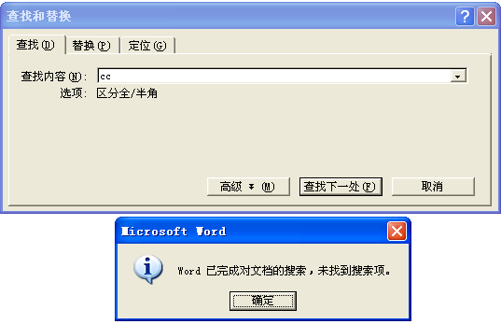
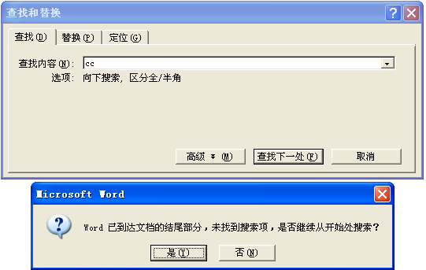
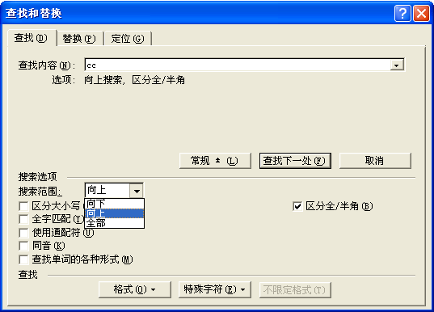
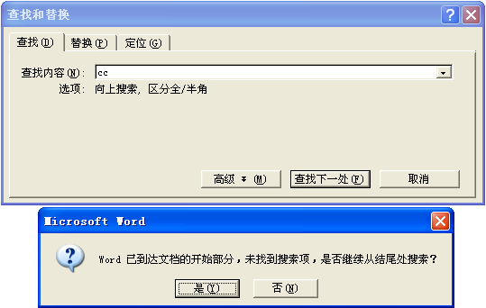
MS Word 的查找界面

Slide 48
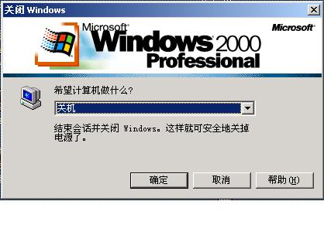
用户选择可能引起模式问题的例子
Windows 2000的关机界面中的选项

Slide 49
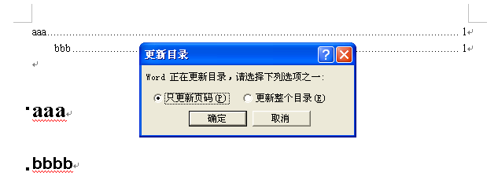
用户选择可能引起模式问题的另一个例子
MS Word中更新目录的选择项
这两个例子相同的地方是
  先设置后启动的对话框

Slide 50
先设置后启动的对话框
引出了新的界面问题
选项是否应该总是处于选择第一项？
  如果用户选择其它项就要多执行一次选择
选项是否应该处于上次离开的状态？
  因为状态不确定，用户必须先仔细检查后才能确认
选项有没有更好的默认值？
  如果有更好的默认值，就出现了模式问题
三者都有问题！

Slide 51
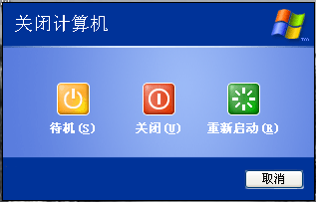
解决先设置后启动对话框问题的方法
Windows XP的关机界面
  修改了Windows 2000的先设置后确定的关机界面

Slide 52
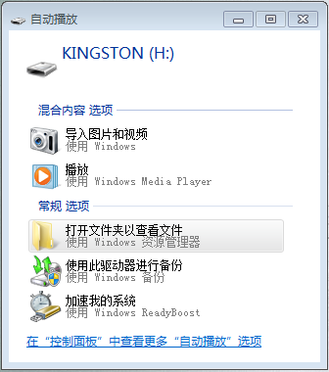
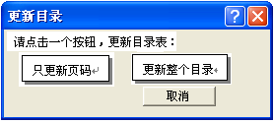
解决先设置后启动对话框问题的方法
Using dialog box with
different launch buttons
使用具有不同启动按钮的
对话框
优点
  关注点在按钮上，不容易出错
  较大的按钮比单选按钮更好操作(Fitts律)

Slide 53
Applications Abolished
废除应用程序
The present structure of computer software, consisting of an operating system under which application programs execute, is inherently modal.
目前的计算机软件结构，由操作系统及运行在其上的应用程序构成，这本身是模式化的
  你必须知道当前处于哪个应用程序中
A separate difficulty caused by application programs is the unavailability of the facilities of one application when you are in another.
应用程序引起的一个困难是，一个应用程序的机制在另一个应用程序中是不可见的
  The dilemma of preemption
  称为先占权困境

Slide 54
Applications Abolished
废除应用程序
解决先占权的一种方法是：在每个应用程序中提供用户需要的所有的机制
  比如：在文字处理软件中
    加入表格处理功能
    加入画图工具
    加入网页工具
    ......
窗口使得多种应用程序同时可见并可同时使用，但是窗口并没有消除应用程序的模式
  Windows are, in a sense, modes in sheep’s clothing
  在某种意义上，窗口不过是披着羊皮的模式而已

Slide 55
Commands and Transformers
命令和转换器
We want to do some simple word processing, but we are force to take in hand hundreds or thousands of commands and methods that we do not need.
我们想做一些简单的文字处理，却不得不掌握数以百计或者数以千计的并不需要的命令和方法
  类似的事情还有很多，因为需要学习的是某个应用程序的使用方法
如果能够按照自己对命令的理解引入每一个命令，事情将会变得更简单
  尽管最后的结果一样

Slide 56
Commands and Transformers
命令和转换器
The humane interface views the software as a set of commands
人本界面把软件看作命令集合
Some of commands are transformers that can be invoked automatically
有些命令是转换器，这些转换器在需要时将自动激活

Slide 57
Commands and Transformers
命令和转换器
Instead of providing application programs, software vendors will provide command sets that offer a collection of related operations.
软件厂商将提供具有相关操作的一组命令，而不再提供应用程序
用户将仅安装有用的软件，而不是安装庞大的应用程序
  因为应用程序中只有一小部分为用户所需
Commands that could be purchased as needed are a more humane option.
按照需求购买命令是一种更人本的选择

Slide 58
Commands and Transformers
命令和转换器
调查显示
10年前，软件中从未使用的功能约15%
最近，软件中从未使用的功能接近50%
软件厂商提供命令还会带来另外的好处
  可以逐渐改进产品
  更容易提供产品的新功能

